Slide 1


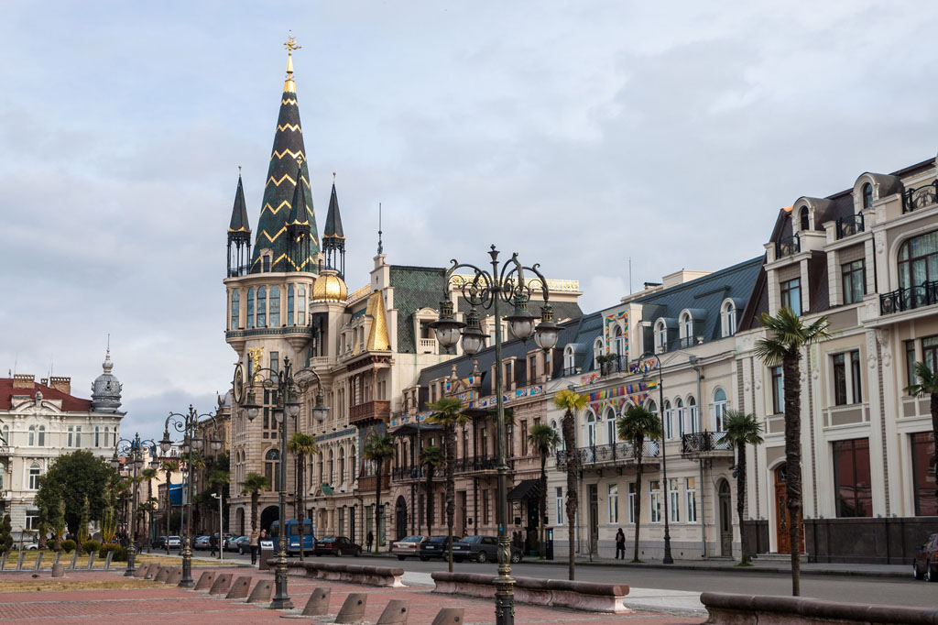

专注于生物医药行业的猎头业务
互扬医药信息咨询有限公司 上海-杭州

Slide 2
01
关于我们
专注于生物医药领域的企业咨询服务
我们的服务
02
高级人才猎聘及技术咨询认证服务
H
YMED
一直以来我们深耕生物医药领域，为企业和人才构建新的链接。
擅长领域
03
医药研发及工厂职能岗位的招聘
为什么选择我们
04
我们的顾问在医药行业有多年的实战经验

Slide 3
01
关于我们
01
互扬医药咨询一直以来深耕生物医药领域，为企业和人才构建新的链接，并不断成长为客户更值得信赖的合作伙伴。

Slide 4

专注 专业 诚信高效
我们致力于为快速发展的生物医药机构及公司提供更好的咨询服务，包括引进更优秀的高级人才助力企业发展，同时也提供制药科学领域产品和认证技术服务。
闻道有先后，术业有专攻。
我们坚持专业专注、诚信高效的服务理念，始终致力于生物医药领域人才的猎头及咨询服务。
在始终遵守严格的市场规则前提下，我们积极构建生物医药企业以及高级人才之间新的价值链，为生物医药领域的发展奉献我们的力量。

Slide 5
我们的办公地点
上海
互扬医药发源于上海，作为中国的经济中心，上海也汇聚了国内外众多知名的制药公司以及业内顶尖的生物医药人才，也为我们更容易接触到他们提供了商务环境。
杭州
上海
杭州一直以来作为一座美丽的旅游城市闻名于世，但这座城市更吸引的地方在于其务实高效和开放包容性，我们扎根于此，萃取精华，服务全国。
杭州

Slide 6
02
我们的服务
02
得益于我们长期以来的专注积累，我们目前能提供高级人才猎聘服务，以及在制药科学领域提供产品和认证技术服务。

Slide 7
高级人才猎聘
长期以来在生物医药领域的研究和探寻积累，我们与生物医药领域内顶尖的人才建立密切关系，最终为众多行业内的客户推荐了大量优秀的人才，也为我们的人才获得了更好的职业发展机会。
对于中高层管理职位或高度专业化的职位，我们的专业搜索被证明是最行之有效的方法。
New Chain
高级人才猎聘

Slide 8
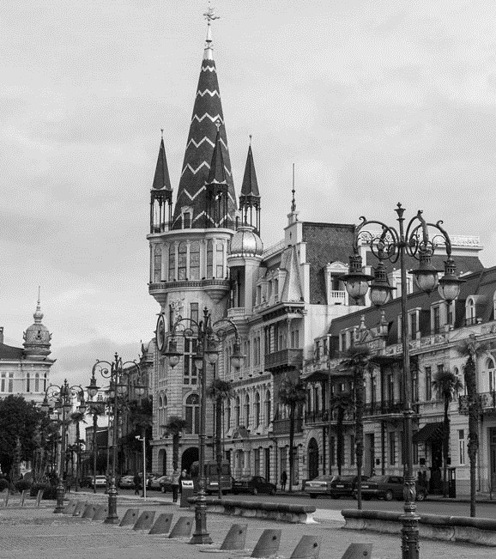
60%
猎头招聘
我们如何找到候选人
专注于行业内最新的人才发展变化，科学的积累方式为我们快速高效找到更合适的人选。

Slide 9






我们的服务流程
理解客户
需求&合作协议
招聘广告 &
社交媒体
筛选、面试
& 评估环节
候选人简历
测评&甄选
面试环节
流程安排
候选人入职
& 客户反馈

Slide 10
03
擅长领域
03
生物医药行业是最前沿的高科技技术领域，分支领域众多复杂，我们选择其中最为关键的两条职能体系-研发和工厂生产制造，作为我们构建人才价值链的专注方向。

Slide 11


专注职能
药物研发：
化学小分子药物-创新药及国际仿制药领域的研发及管理人才，包括临床前研发及临床阶段的研发职能方向；
生物大分子药物-单抗、基因工程药物、生物发酵等领域的研发及管理人才
药物商业化及生产管理：
生产管理-生产经理、生产总监
质量管理-质量总监、质量经理、QA/QC经理、验证经理等
BD经理总监、市场总监、MSL总监等
营销总经理、省区经理、产品总监

Slide 12
04
为什么选择我们
04
我们所有的顾问团队在本行业工作经验平均超过5年以上，无论在企业招聘的需求分析和人才推荐、人才甄选方案及人才储备管理等环节，均拥有成熟、丰富、高效的从业经验。

Slide 13
猎头顾问团队人员配置
顾问团队构成：5位资深顾问，2位猎头顾问，2位AC，5名Reacher,分布在杭州和上海，主要团队成员介绍如下：
Ethan YI：16年生物医药行业工作经验，生物工程本科学历，其中14年生物医药行业猎头顾问工作经验，14年间服务过的客户包括制药500强AZ、赛诺菲、诺华以及本土知名药企恒瑞、华东医药、海正药业、华海药业、葫芦娃药业股份以及知名Biotech公司亚盛医药、诺诚健华等，涉及药物研发及制药工厂及市场营销全职职能方向的职位操作，目前为互扬医药公司的合伙人；
Wend LI:16年HR及猎头工作经验，工科背景，其中4年生物医药行业HR工作经验，10年生物医药行业猎头顾问工作经验，服务过的客户包括知名制药外企BI、AZ以及国内知名药企普洛药企、绿叶制药股份以及部分港股上市创新药等公司，擅长药物研发和工厂生产管理类职位的招聘，目前为公司资深猎头顾问；
Dylan RONG:20年以上企业高管及猎头顾问经验，其中10年招聘及猎头经验，擅长管理高层职位以及营销管理类职位的交付，目前为公司首席猎头顾问；
Andy JIU：7年工作经验，其4年招聘工作经验，专注在医学类（上市前）职位人才招聘，在医学经理及总监、临床中心负责人等职位上有成功操作案例；

Slide 14
团队合作成功案例
目前团队近期成功案例如下：
某医药集团，工厂总经理，年薪120W；
某上市医药公司，质量总监，年薪80W；
某外资Global CRO公司，注册高级经理，年薪80W；
某医药上市公司，CMO，年薪200W+股权；
某港股上市创新药公司，财务总监，年薪105W+股权；
浙江某上市集团药企，注册高级经理，年薪60W；
某上市药企，制剂研发总监 ，年薪100W；
科创板上市药企，医学AD，年薪88W；
某港股上市创新药企，研发项目总监，年薪80W+股权激励；
某港股上市创新药企，临床QA经理，年薪40W；
浙江某医药上市公司，药物分析总监（印度籍），年薪55W；
某上市药企，创新药注册经理，年薪30W

Slide 15






我们的不同之处
专业化
定制服务
客户服务
候选人
筛选与评估
我们的员工

Slide 16

选择我们的理由
崇尚专业和专注的精神，将这种精神融入到了每一位员工和工作中的方方面面
专注于细分领域的招聘经验和能力
我们每一位员工在均出自生物医药领域，这些优势，可以使我们掌握行业领域的最新发展趋势和可靠信息来源
“对待客户一视同仁”
深入了解客户业务
长期客户合作关系

Slide 17
联系我们
上海
上海市静安区新闸路831号丽都鑫贵大厦21层（ 200041 ）
电话：+86-21-52658075
邮箱：shanghai@hoyomed.com
杭州
杭州市上城区钱江路58号赞成太和广场8幢1101室
电话： + 86-571-87753652
邮箱：hangzhou@hoyomed.com

